Slide 1


SRH · Wirtschaftsinformatik · Gruppe 2551
Von Hand zu digital –
und jetzt auf der anderen Seite der Macht.
Entwicklung einer Software zur Lagerverwaltung von medizinischem Verbrauchsmaterial im Krankenhaus
Sascha Schulz
Wirtschaftsinformatiker · Betreuerin: Frau Cramer · Java + JavaFX + MySQL
Notes:
Begrüßung. Titel nennen. Aufhänger: Diese Präsentation hat zwei Ebenen – mein realer Berufshintergrund im Krankenhauslager und das Softwareprojekt. Der Titel spielt augenzwinkernd auf Star Wars an: Ich stehe heute auf der anderen Seite – als Entwickler.

Slide 2





Wer hier spricht
Drei Jahre Teamleiter im Zentrallager – belegt im Arbeitszeugnis
Bevor ich Software entwickelt habe, habe ich Lager geführt. Zuletzt als Teamleiter im Zentrallager der Diakonissen Speyer (02/2020–03/2023) – genau das Umfeld, das dieses Projekt im Kleinen nachbildet.
Diakonissen Speyer
1.200
24.000+
15.000
12
lagergeführte Artikel
Artikel über den Einkauf
Lieferscheine / Jahr
Mitarbeiter geführt
Zahlen aus der beruflichen Tätigkeit; Warenwirtschaft im Unternehmen: mySAP ERP / Modul MM (laut Arbeitszeugnis Diakonissen Speyer mbH).
DAMALS Anwender & Lagerleiter im SAP-Umfeld
HEUTE derselbe Prozess, selbst programmiert
Notes:
Glaubwürdigkeit: 3 Jahre Teamleiter im Zentrallager der Diakonissen Speyer. Zahlen: rund 1.200 lagergeführte Artikel, über 24.000 Artikel über den Einkauf, 15.000 Lieferscheine/Jahr, 12 Mitarbeiter. Warenwirtschaft mySAP ERP, Modul MM.

Slide 3


Der rote Faden
Dieselbe Reise an drei Stationen – einmal als Anwender, jetzt als Entwickler.
ZETTEL
AMONDIS
EIGENE SOFTWARE
Das Problem
Damals · Anwender
Heute · Entwickler
Handschrift, Fax, Excel – fehleranfällig, kein Überblick.
Software federführend angepasst, zugeschnitten, eingeführt.
Dieselbe Logik – diesmal selbst entworfen und gebaut.
Mein Amondis-Projekt: Ich habe die automatische Trennung von ~1.200 lagergeführten und 24.000+ Einkaufs-Artikeln eingeführt – vorher nicht möglich. Genau diese Denkweise bringe ich jetzt als Entwickler ein.
Notes:
Roter Faden / Leitidee der Präsentation: Jedes Problem zeige ich an drei Stationen – Zettel (Problem), Amondis (damals, als Anwender gelöst), eigene Software (heute, als Entwickler). Mein Amondis-Highlight: die automatische Trennung von Lager- und Einkaufs-Artikeln, vorher nicht möglich.

Slide 4


Bestellen
Vom Fax-Zettel zur eigenen Bestellverwaltung
ZETTEL
AMONDIS
HEUTE
Anforderung per Fax
Anwender: digital bestellt
Selbst programmiert
Stationen & 13 Außenhäuser füllen Zettel aus – Fax/Mail ans Zentrallager.
Jeder Standort bestellt selbst in Amondis – von mir eingeführt.
Bestellverwaltung mit Status – CRUD in meiner Java-Anwendung.
Beschaffung: vom handschriftlichen Zettel zur selbst gebauten Bestellverwaltung.
Notes:
Bestellen: Früher Anforderungszettel per Fax. Mit Amondis bestellte jeder Standort selbst digital (von mir eingeführt). Heute: eigene Bestellverwaltung mit Status, CRUD in Java.

Slide 5


Bestand & Listen
Von der Excel-Liste zum berechneten Bestand
ZETTEL
AMONDIS
HEUTE
Excel & Papier
Anwender: zentrale DB
Selbst programmiert
Bestände in Listen geführt – fehleranfällig und nie wirklich aktuell.
Ein Systembestand für alle Standorte – einmal gepflegt, überall gültig.
Bestand wird live aus den Bewegungen berechnet (SQL-Aggregation).
Bestände: von der fehleranfälligen Excel-Liste zum live berechneten Bestand.
Notes:
Bestand & Listen: Früher Excel/Papier, nie aktuell. Amondis brachte einen zentralen Systembestand. Heute berechne ich den Bestand live aus den Bewegungen per SQL.

Slide 6

Überblick & Warnung
Vom blinden Fleck zur automatischen Warnung
ZETTEL
AMONDIS
HEUTE
Kein Warnsystem
Anwender: Mindestbestände
Selbst programmiert
Ein Engpass fällt erst auf, wenn das Material bereits fehlt.
Im System hinterlegt, Bestände jederzeit sichtbar.
Automatische Mindestbestand-Warnung – kritische Bestände in Rot.
Überblick: vom blinden Fleck zur automatischen Mindestbestand-Warnung.
Notes:
Überblick & Warnung: Früher kein Warnsystem – Engpass fiel zu spät auf. Amondis: Mindestbestände im System. Heute: automatische Mindestbestand-Warnung, kritische Bestände rot.

Slide 7

Nachvollziehbarkeit
Vom Gedächtnis zur lückenlosen Historie
ZETTEL
AMONDIS
HEUTE
Keine Historie
Anwender: Systembuchung
Selbst programmiert
Zu- und Abgänge sind nirgends nachvollziehbar dokumentiert.
Bewegungen werden im System erfasst und sind nachvollziehbar.
Lückenlose Bewegungs-Historie in der Tabelle bestandsbewegungen.
Nachvollziehbarkeit: vom Gedächtnis zur lückenlosen Bewegungs-Historie.
Notes:
Nachvollziehbarkeit: Früher keine Historie. Amondis: Systembuchungen. Heute: lückenlose Bewegungs-Historie in bestandsbewegungen.

Slide 8




Die Technik dahinter
SRH-Pflichtkriterien – umgesetzt in MVC + DAO · Java 17 · JavaFX · MySQL 8
MySQL · 6 Tabellen
CRUD
MVC + DAO
Suche & Filter
mind. 5 gefordert (3NF)
alle Stammdaten
Daten · Logik · UI getrennt
Material sofort finden
View
Model
DAO
Datenbank
main.fxml + Controller
6 POJO-Klassen
CRUD via PreparedStatement
MySQL · krankenhaus_lager
DAMALS SAP/Amondis als fertige Großsysteme
HEUTE eigene Schichten: View · Model · DAO · DB
Notes:
Technik kompakt: SRH-Pflicht erfüllt – MySQL mit 6 Tabellen (statt 5), CRUD, MVC, Suche/Filter. Architektur: View → Model → DAO → DB. Details gern im Fachgespräch.

Slide 9
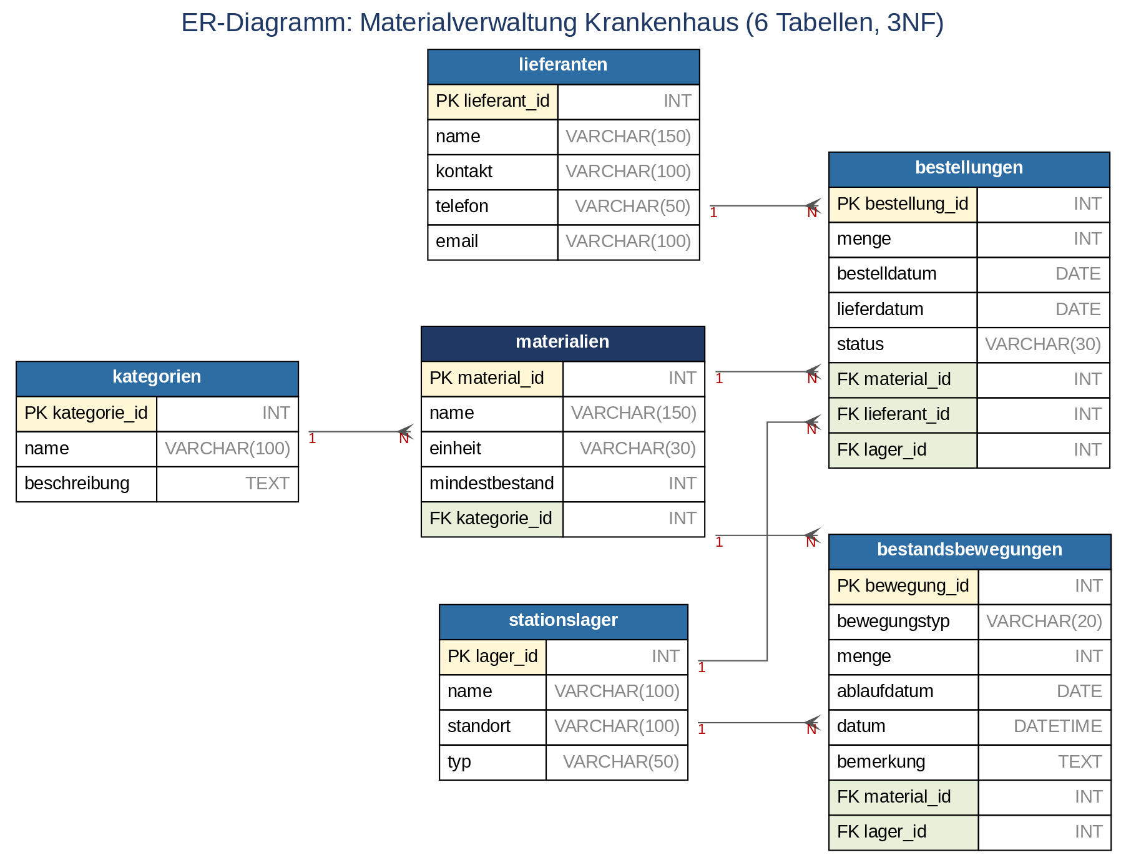
Das Datenmodell
6 Tabellen in 3. Normalform – das Herz der Anwendung
Die 6 Tabellen
kategorien Materialgruppen
materialien Artikelstammdaten
stationslager Lagerorte / Stationen
lieferanten Bezugsquellen
bestellungen offene Bestellungen
bestandsbewegungen Ein-/Ausgänge
DAMALS Tausende Artikel in SAP-Stammdaten gepflegt
HEUTE Stammdaten selbst modelliert & normalisiert
Notes:
ER-Diagramm: 6 Tabellen in 3. Normalform, Fremdschlüssel kurz erklären. Früher Stammdaten in SAP gepflegt, jetzt selbst modelliert.

Slide 10
Designentscheidung im Detail
Der Bestand wird nicht gespeichert – er wird berechnet.
Bestand = Σ EINGANG − Σ AUSGANG
Warum? Jede Buchung ist ein Datensatz in bestandsbewegungen. Der aktuelle Bestand entsteht per SQL-Aggregation (SUM / CASE WHEN). Das verhindert widersprüchliche Werte und liefert kostenlos eine lückenlose Historie – dasselbe Prinzip wie die bestandsgeführte Logik in SAP.
→ Eine bewusste Entscheidung, die ich im Fachgespräch begründen kann.
Notes:
Designentscheidung: Bestand wird nicht gespeichert, sondern aus den Bewegungen berechnet (SUM EINGANG − AUSGANG). Vorteile: keine Widersprüche, kostenlose Historie. Im Fachgespräch begründbar.

Slide 11
FAZIT
Vom Zettel in die Moderne
Ich kenne die Zettelwirtschaft aus dem echten Lageralltag, habe sie als Anwender mit Amondis digitalisiert – und stehe heute als Entwickler auf der anderen Seite der Macht.
Zettel
Anwender
Entwickler
Das Problem aus erster Hand erlebt.
Mit Amondis federführend digitalisiert.
Dieselbe Lösung selbst gebaut.
Vielen Dank – ich freue mich auf Ihre Fragen.
Notes:
Fazit, Bogen schließen: Vom Zettel in die Moderne. Ich stand auf beiden Seiten – Anwender und Entwickler. Dank und Überleitung zu Fragen.

